Slide 1

Clustering
03.12.2022
mit Scikit-Learn
Mario Pfob, Marius Harrass
1
Applied Data Analysis and Visualization

Slide 2
03.12.2022
Agenda
Definition Cluster-Analyse
Kontext Datensatz
Daten aufbereiten
Daten visualisieren
Cluster-Analyse: kMeans
Cluster-Analyse: Hierarchisch
Erkenntnisse für Unternehmen
Mario Pfob, Marius Harrass
2
Applied Data Analysis and Visualization

Slide 3
03.12.2022
Definition Cluster-Analyse
Lorem
Mario Pfob, Marius Harrass
3
Applied Data Analysis and Visualization

Slide 4
03.12.2022
Kontext Datensatz
Lorem
Mario Pfob, Marius Harrass
4
Applied Data Analysis and Visualization

Slide 5
03.12.2022
Daten aufbereiten
In der Regel: Metriken anpassen, Umgang Nullwerte, …
In diesem Fall: Nicht notwendig
Mario Pfob, Marius Harrass
5
Applied Data Analysis and Visualization

Slide 6
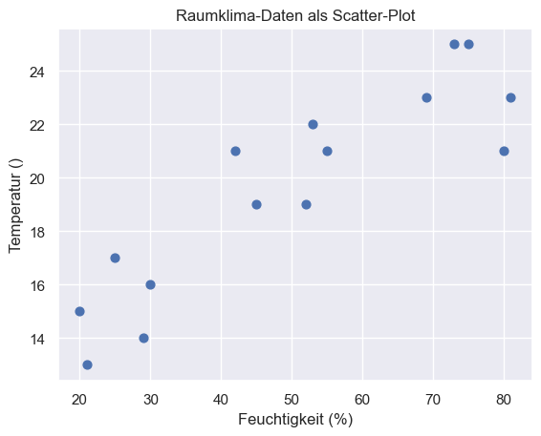
03.12.2022
Daten visualisieren
Visualisiert mit Matplotlib
Mario Pfob, Marius Harrass
6
Applied Data Analysis and Visualization

Slide 7
03.12.2022
Cluster-Analyse: kMeans
Lorem
Mario Pfob, Marius Harrass
7
Applied Data Analysis and Visualization

Slide 8
03.12.2022
Cluster-Analyse: Hierarchisch
Lorem
Mario Pfob, Marius Harrass
8
Applied Data Analysis and Visualization

Slide 9
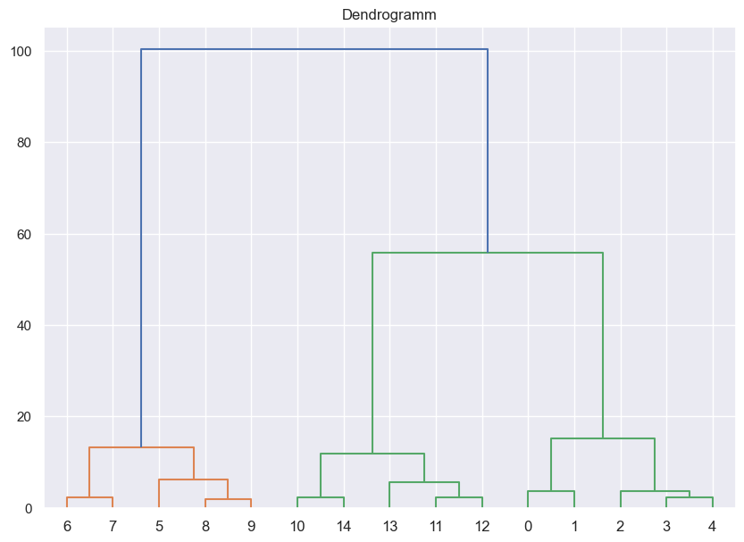
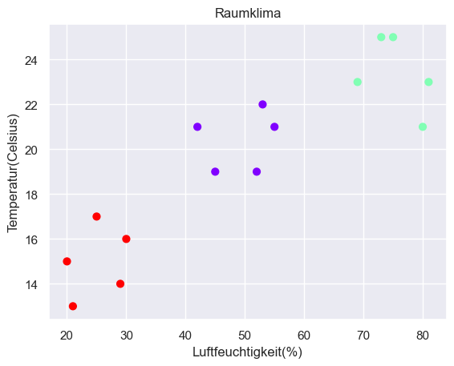
03.12.2022
Cluster-Analyse: Hierarchisch
Visualisiert mit Matplotlib
Mario Pfob, Marius Harrass
9
Applied Data Analysis and Visualization

Slide 10
03.12.2022
Ausblick
Lorem
Mario Pfob, Marius Harrass
10
Applied Data Analysis and Visualization

